Slide 1
Convivencia
Decreto 32/2019 de la Comunidad de Madrid

Slide 2
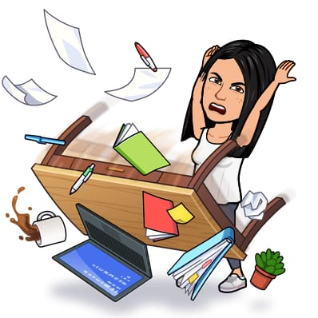
Mala conducta

Slide 3
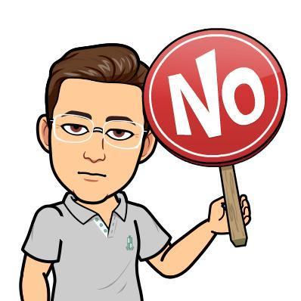
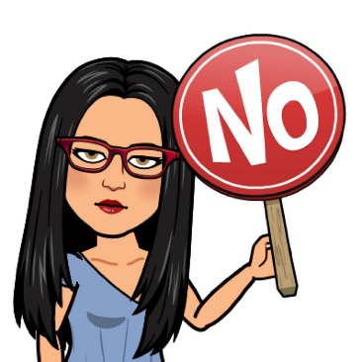
Tipos de faltas:
GRAVE
MUY GRAVE
LEVE
Sin audiencia
Sancionado en Recreo
FALTAS SIN PROCEDIMIENTO

Slide 4
Rellenamos parte de conducta en Gestión de Centro.
Podemos sancionar en el Recreo.
El profesor de sancionados creará un parte por incumplimiento de sanción al alumno que NO asista a su sanción.

Slide 5
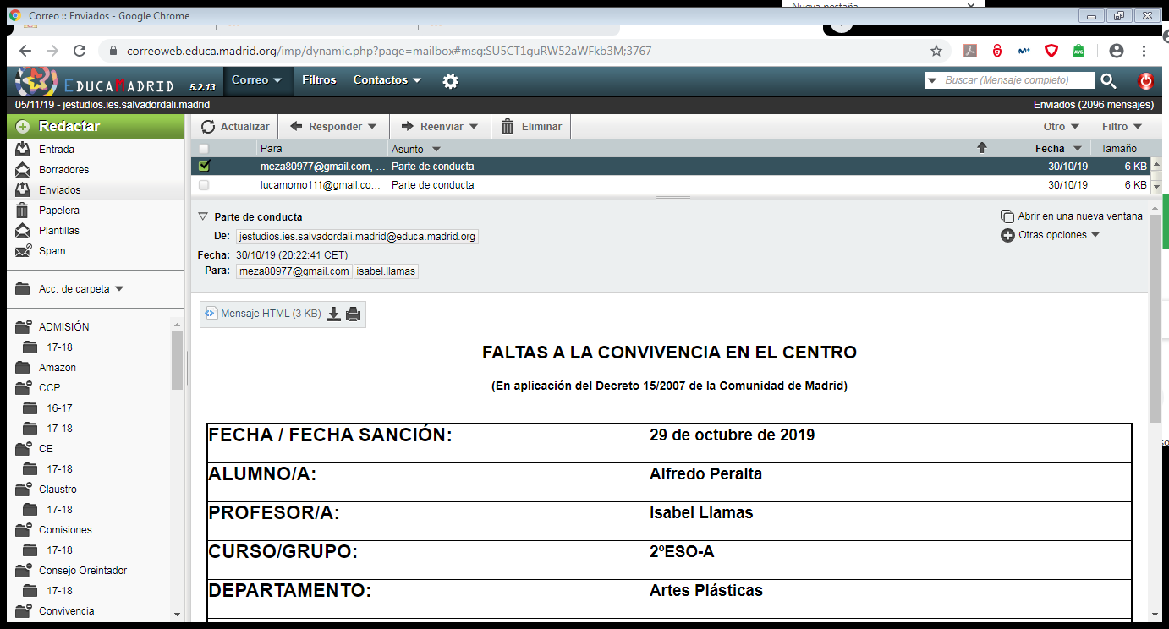
Informamos por correo a la familia y ponemos en copia al Tutor del Curso.

Slide 6
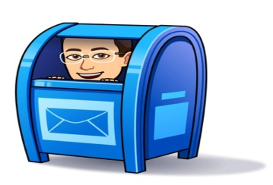
Informamos por el aula virtual al alumno.

Slide 7
Tipos de faltas:
FALTAS CON PROCEDIMIENTO
GRAVE
MUY GRAVE
LEVE
Audiencia:
Alumno
Padre/ Madre
Profesor
Sancionados a 7ª hora
Audiencia:
Alumno
Padre/Madre
Tutor
Expulsión de
1 a 6 días
Audiencia:
Alumno
Padre/Madre
Tutor
Expulsión de 7 días a 1 mes

Slide 8
FIN

